Slide 1
EKOSISTEM LAMUN
Subtitle

Slide 2
Di dalam wilayah pesisir terdapat tiga ekosistem penting yaitu ekosistem mangrove, ekosistem lamun dan ekosistem terumbu karang. Ketiga ekosistem tersebut saling berinteraksi dan memiliki konektivitas secara fisik maupun biologis. Secara fisik, ekosistem mangrove berfungsi sebagai penahan laju sedimentasi dari daratan, sehingga menjaga kejernihan air yang masuk ke ekosistem lamun dan terumbu karang. Demikian pula dengan ekosistem lamun yang berfungsi sebagai pemerangkap sedimen, sehingga menjaga kejernihan air. Secara biologi, konektivitas ketiga ekosistem dapat dilihat dari habitat sebagai nursery ground.
Hasil pengamatan Jaxion-Ham et al. (2012) menyimpulkan bahwa ikan juvenil banyak dijumpai di ekosistem lamun dan mangrove, sementara ikan dewasa berada di terumbu karang.
Mangrove
Terumbu Karang
Lamun

Slide 3
LAMUN
Lamun merupakan satu-satunya tumbuhan berbunga (Angiospermae) yang dapat hidup di laut (Hemminga and Duarte, 2000).
Lamun tumbuh pada sedimen lantai zona intertidal laut dengan pertubuhan tegak, daun memanjang, dan memilikistruktur mirip akar (rimpang) yang terkubur dalam sedimen (McKenzie et al., 2003)
Ekosistem padang lamun memiliki peran sangat penting baik secara ekologi maupun biologi di kawasan pesisir dan estuari. Tumbuhan ini berperan sebagai produsen dan menyediakan makanan bagi penyu, dugong, invertebrata herbivora, dan ikan herbivora. Daun-daun lamun yang mati akan terendapkan di dasar laut dan didekomosisi oleh detritifor (Nyibakken, 1993)

Slide 4
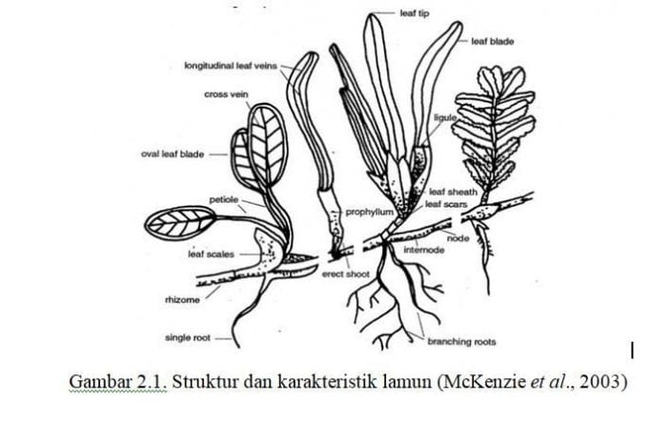

Slide 5
PADANG LAMAUN
Padang Lamun (seagrass bed) adalah hamparan tumbuhan lamun yang menutupi suatu area pesisir/laut dangkal yang dapat terbentuk oleh satu jenis lamun (monospecific) atau lebih (mixed vegetation) dengan kerapatan tanaman yang padat (dense) sedang (medium) atau jarang (sparse).
McRoy & Hefferich (1977) menyatakan bahwa, padang lamun di daerah tropis merupakan ekosistem alam yang paling produktif. Data yang pernah diperoleh, produktifitasnya bisa sampai 1.300 sampai dengan 3000 gr berat kering /m 2 / tahun (Zieman 1975).
Selain produktifitasnya yang tinggi, lamun juga mempunyai kecepatan pertumbuhan yang tinggi (Wood, et al., 1969).

Slide 6
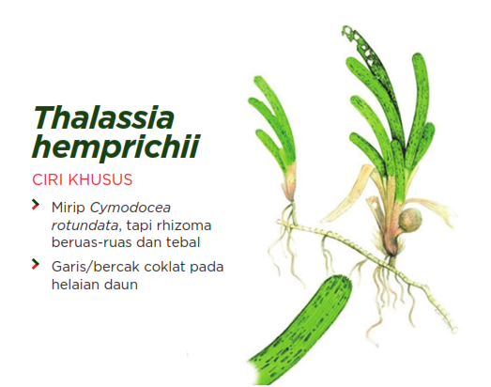
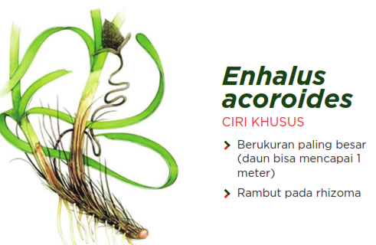

Slide 7
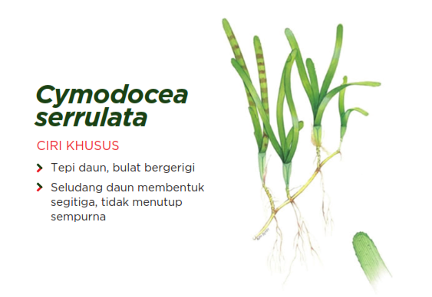

Slide 8
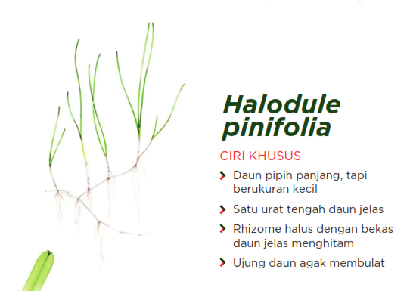
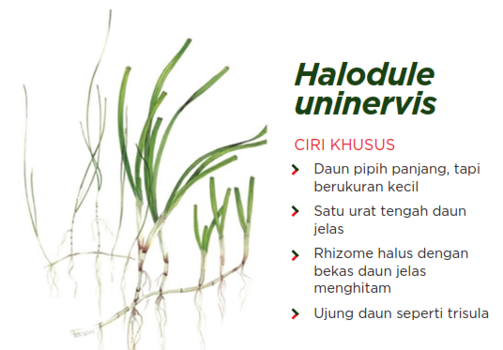

Slide 9
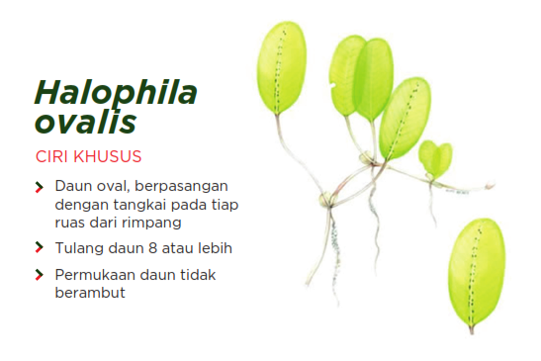
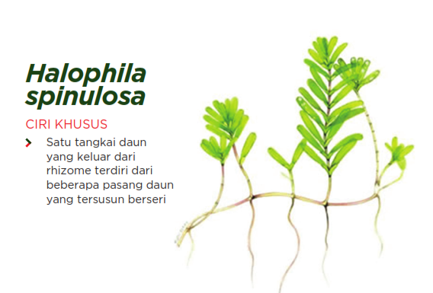

Slide 10
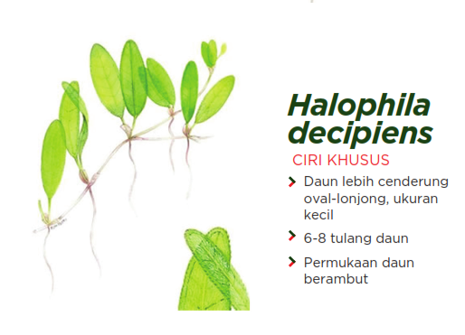
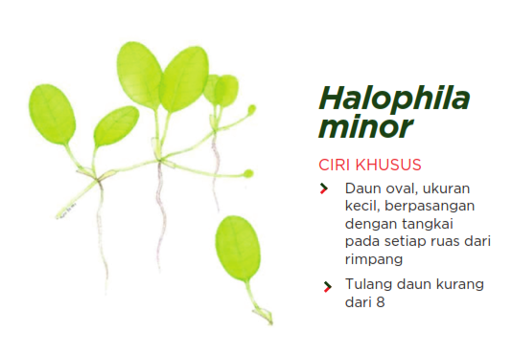

Slide 11
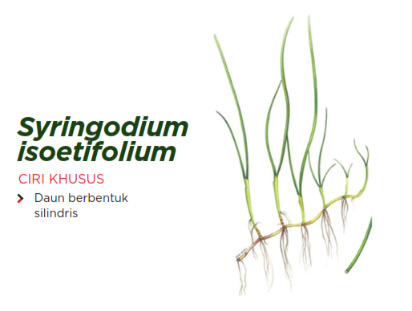
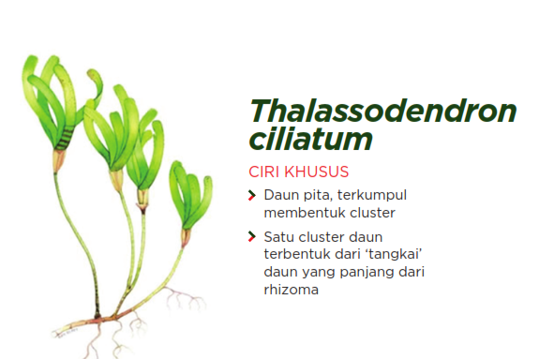

Slide 12
GAMBARKAN
Sebagai Produsen Primer
Sebagai Habitat Biota
Sebagai Penangkap Sedimen serta Penahan Arus dan
Gelombang
Sebagai Pendaur Zat Hara dan penyerap karbon

Slide 13
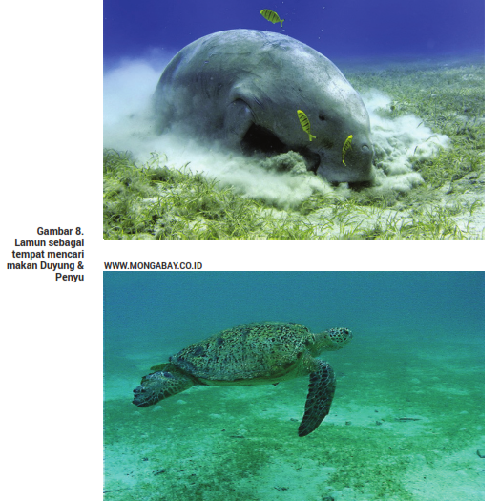
HABITAT
Lamun hidup dan terdapat pada daerah mid-intertidal sampai kedalaman 0,5-10 m, dan sangat melimpah di daerah sublitoral. Jumlah spesies lebih banyak terdapat di daerah tropik dari pada di daerah ugahari (Barber, 1985). Habitat lamun dapat dilihat sebagai suatu komunitas, dalam hal ini suatu padang lamun merupakan kerangka struktur dengan tumbuhan dan hewan yang saling berhubungan. Habitat lamun dapat juga dilihat sabagai suatu ekosistem, dalam hal ini hubungan hewan dan tumbuhan tadi dilihat sebagai suatu proses yang dikendalikan oleh pengaruh-pengaruh interaktif dari faktor-faktor biologis, fisika, kimiawi. Ekosistem padang lamun pada daerah tropik dapat menempati berbagai
habitat, dalam hal ini status nutrien yang diperlukan sangat berpengaruh. Lamun dapat hidup mulai dari rendah nutrien dan melimpah pada habitat yang tinggi nutrien. Lamun pada umumnya dianggap sebagai kelompok tumbuhan yang homogen. Lamun terlihat mempunyai kaitan dengan habitat dimana banyak lamun (Thalassia) adalah substrat dasar dengan pasir kasar. Menurut Haruna (Sangaji, 1994) juga mendapatkan Enhalus acoroides dominan hidup pada substrat dasar berpasir dan pasir sedikit berlumpur dan kadang-kadang terdapat pada dasar yang terdiri atas campuran pecahan karang yang telah mati.

Slide 14
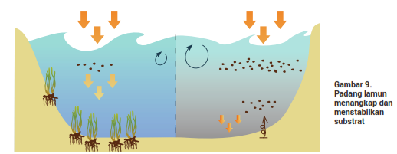
Sebagai Penangkap Sedimen serta Penahan Arus dan Gelombang
Daun lamun yang lebat akan memperlambat aliran air yang disebabkan oleh arus dan ombak, sehingga perairan di sekitarnya menjadi tenang.
Di samping itu, rimpang dan akar lamun dapat menahan dan mengikat sedimen, sehingga dapat menguatkan dan menstabilkan dasar permukaan.
Padang lamun menangkap dan menstabilkan sedimen, sehingga air menjadi lebih jernih.

Slide 15
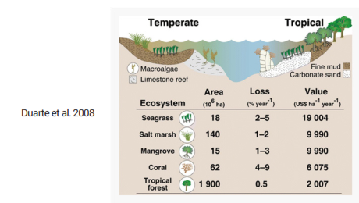
POTENSI LAMUN

Slide 16
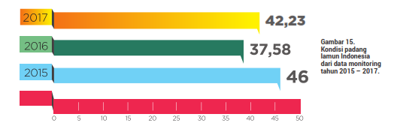
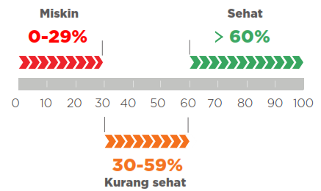
MONITORING MANGROVE
Penghitungan kondisi lamun dilakukan dengan menggunakan sumber data yang berasal dari data monitoring kondisi lamun yang dilakukan oleh P2O-LIPI melalui proyek COREMAP-CTI pada 110 stasiun di Indonesia.

Slide 17
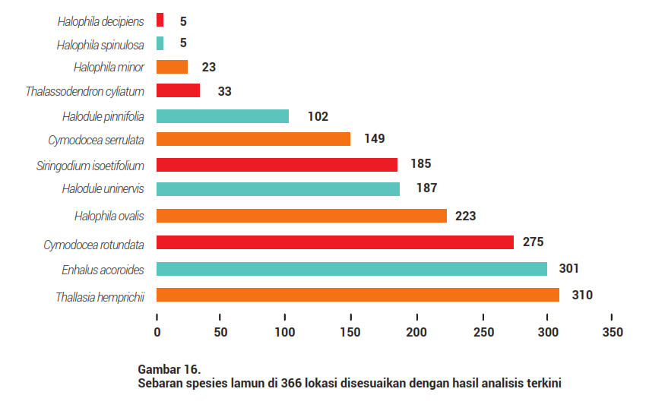
SEBARAN SPESIES LAMUN

Slide 18
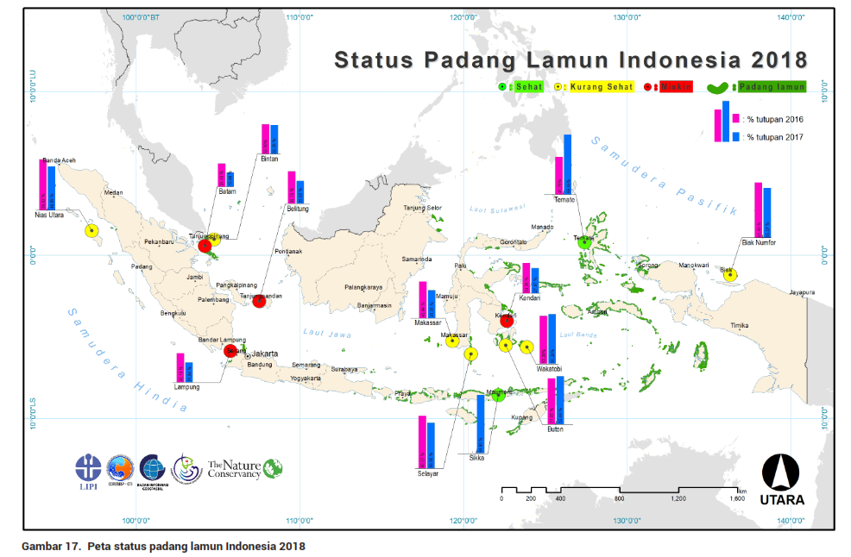

Slide 19
Struktur penting yang dimiliki lamun yaitu rimpang, daun, akar, bunga, dan buah (Gambar 2.1). Rimpang lamun tersebut sangat panjang dan setiap interval tertentu akan membentuk rimpang vertikal yang nantinya tumbuh daun dari basal area. Percabangan hasil dari rimpang horizontal ini akan membentuk tutupan lamun yang luas yang biasa disebut padang lamun (Hogarth, 2015).
Selain itu, rimpang berperan dalam perpanjangan lamun, menghubungkan satu tegakan dengan tegakan lainnya, dan menjaga integrasi dalam kumpulan lamun tersebut. Sebagian besar lamun memiliki struktur daun pita yang panjangdan sempit (ciri tumbuhan monokotil).Namun, ada beberapa Genus yang memiliki daun berbentuk bulat (Halophila) dan silindris (Syringodium). Luas dan ketebalan daun tiap spesies dapat bervariasi tergantung fungsi fisiologisnya. Akar lamun memiliki strukur mirip tumbuhan monokotil dan tumbuh dari rimpang apex kecuali pada akar primordial dari biji yang berkecambah. Bentuk, ukuran, dan panjang akar lamun sangat bervariasi. Lamun bereproduksi dengan membentuk buah yang nanti pecah mengeluarkan biji (Hemminga and Duarte, 2000).

Slide 20
DISTRIBUSI LAMUN
Spesies lamun di bumi hanya ada sekitar 60 spesies yang dibagi dalam lima famili dan 12 genus (Kuo and Den Hartog, 2001). Famili yang termasuk lamun dimasukkan kedalam Divisi Agnoliophyta (Angiosperms), Kelas Liliopsida (Monocotyledons), Subkelas Helobiae (Alismatidae), Ordo Hydrocharitales (Hydrocharitaceae) dan Potamogetonales. Lima famili yang termasuk kedalam lamun yaitu Zosteraceae, Posidoniaceae, Cymodoceaceae, Hydrocharitaceae, dan Ruppiaceae (Hogarth, 2015).
Spesies lamun yang ditemukan di Indo-Pasifik yaitu Cymodocea angustata, Cymodocea rotundata, Enhalus acoroides, Halodule pinifolia, Halodule uninervis, Halophila beccarii, Halophila capricornii, Halophila decipiens, Halophila hawaiiana, Halophila ovalis, Halophila ovata, Halophila spinulosa, Halophila stipulacea, Syringodium isoetifolium, Thalassia hemprichii, dan Thalassodendron ciliatum(Kirkman and Walker, 1989).
Kebanyakan padang lamun bersifat monospesifik terutama di daerah yang beriklim sedang, tetapi hal ini tetap berlaku meskipun di daerah tropis dan subtropis dengan keanekaragaman multispesifik. Meskipun kekayaan jenis di padang lamun tinggi, jumlah spesies tertentu dapat sangat signifikan, keanekaragaman spesies dan rata-rata kotribusinya pada komunitas lamun biasanya rendah, bahkan di padang lamun tropis, distribusi biomassanya miring. Lamun lebih bervariasi dibandingkan tanaman daratan dan makrophyta (Hemminga and Duarte, 2000).

Slide 21
EKOSISTEM PADANG LAMUN
Padang lamun memiliki struktur rhizoma yang sangat luas dan kuat sehingga mampu menjaga stabilitas sedimen dasar laut dan mencegah abrasi akibat arus dan gelombang laut.Selain itu lamun memiliki kemampuan filtrasi yang bagus dan secara efisien dapat menjaga ekosistem terumbu karang dari masuknya sedimen kearah laut.Padang lamun yang luas membentuk habitat bagi banyak organisme laut dan saling berinteraksi membentuk ekosistem padang lamun seperti gambar berikut ini (Göltenboth et al., 2012).
Fauna yang hidup di padang lamun menunjukkan heterogenitas yang sangat tinggi dan dari berbagai taksa serta karakter ekologi yang berbeda-beda. Komponen fauna tersebut terdiri dari 1) infauna spesies, fauna yang hidup di dalam substrat seperti nematoda dan sebagian Molluska, 2) epifauna spesies, fauna yang hidup pada batang maupun daun, baik yang hidup sessile maupun motiledanfauna yang hidup di atas substrat seperti kelompok Echinodermata dan sebagian besar Molluska, 3) epibentik spesies, fauna yang lebih besar dan hidup bebas di padang lamun baik di atas kanopi maupun dibawa kanopi seperti ikan, dugong, dan penyu (Hemminga and Duarte, 2000).
Padang lamun dipengaruhi oleh aktivitas kegiatan pertambangan, aktivitas pengerukan pasir, dan pengendapan dekat pantai akibat penimbunan lumpur dan racun.Pengaruh penggunaan pestisida pada kolam ikan dan tambak udang dapat menyebabkan eutrofikasi yang berdampak buruk bagi ekosistem lamun disekitar tambak.Peningkatan muatan sedimen ke laut dapat meningkatkan jumlah nutrien.Hal ini memacu pertumbuhan alga epifitik yang dapat menghalangi lamun memperolehsinar matahari sehingga dapat mengalami kematian.Selain itu tingginya tingkat penggunaan dinamit untuk menangkap ikan seperti di wilayah Indonesia dapat merusak padang lamun dan menurunkan biodiversitas lamun dan fauna asosiasi (Göltenboth et al., 2012).

Slide 22
EKOSISTEM LAMUN DI PERAIRAN TROPIS
Pemanasan global yang terjadi beberapa dekade terakhir tidak hanya berdampak pada kehidupan organisme darat tetapi juga berdampak pada organisme yang berhabitat di perairan laut. Kondisi ini disebabkan karena pemanasan global tidak hanya menyebabkan kenaikan suhu udara, tetapi juga suhu air laut secara global. Pasang surut (low tides) yang terjadi di perairan dangkal memicu ekosistem pesisir masuk dalam kondisi cekaman. Cekaman terhadap organisme pesisir berupa kondisi tereksposnya organisme karena pasang surut, radiasi matahari dan tingginya suhu air laut di perairan dangkal. Paparan suhu tinggi karena terjadinya pasang surut pada siang hari di musim kemarau, dapat menurunkan biomasa daun dan rimpang, densitas tunas serta panjang rimpang lamun jenis Thalassia hemprichii dan penurunan laju pertumbuhan pada Thalassia hemprichii mencapai 63% dalam perlakuan suhu 40°C. Beberapa hasil penelitian di atas membuktikan bahwa cekaman suhu tinggi mampu menurunkan densitas padang lamun secara signifikan. Namun belum ada data mengenai respon spesifik terhadap perubahan morfologi dan anatomi Thalassia hemprichii mengingat cekaman abiotik dapat dapat mempengaruhi struktur jaringan dan morfogenesis tumbuhan.
Dari segi molekuler, penelitian mengenai respon molekuler lamun menghadapi suhu tinggi telah banyak dilakukan. Cekaman suhu tinggi direspon oleh lamun dengan peningkatan ekspresi gen yang mengkode heat shock protein (Hsp). Respon molekuler lainnya adalah peningkatan ekspresi enzim antioksidan. Enzim antioksidan ini berfungsi untuk mengeliminasi senyawa reactive oxygen species (ROS) yang meningkat pada saat terjadinya cekaman suhu tinggi. Penelitian mengenai respon molekular lamun menghadapi cekaman suhu tinggi saat ini hanya sebatas lamun yang berhabitat di iklim temperate (Zostera marina, Zostera noltii dan Posidonia oceanica). Dengan demikian perlu dilakukan penelitian mengenai respon molekuler Thalassia hempricii sebagai model lamun tropis terkait adanya cekaman suhu tinggi.

Slide 23
perhatian kita terhadap ekosistem ini sangat kurang . Kita melihat dua hal mendasar, 1) sebaran dan luasan ekosistem padang lamun di Indonesia; serta 2) tingkat kerusakan ekosistem padang lamun di Indonesia.
Dampak nyata dari degradasi padang lamun mengarah pada menurnnya keragaman biota laut sebagai akibat hilang atau menurunnya fungsi ekologi dari ekosistem ini. Upaya rehabilitasi menjadi isu yang penting untuk dipikirkan bersama, seperti kegiatan transplantasi lamun pada suatu habitat yang telah rusak dan penanaman lamun buatan untuk menjaga kestabilan dan mempertahankan produktivitas perairan.

Slide 24
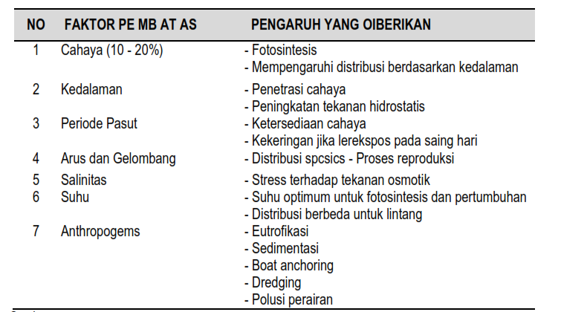
FAKTOR PEMBATAS

Slide 25
EKOSISTEM TERUMBU KARANG
Subtitle

Slide 26
Terumbu karang umumnya terdapat di perairan tropis seperti di wilayah Indonesia. Karakteristik alam penyebab terbentuknya kenampakan tersebut adalah....
A. dekat samudra yang luas B. terdapat banyak pulau kecil C. suhu perairan laut hangat D. curah hujan sangat tinggi

Slide 27
Terumbu karang adalah salah satu contoh ekosistem laut yang terdiri dari sekelompok binatang karang yang membentuk struktur kalsium karbonat. Terumbu karang dapat tumbuh secara optimal di wilayah yang memiliki suhu perairan laut berkisar antara 23º-25ºC. Alasan yang menjadikan terumbu karang dapat hidup baik di perariran laut Indonesia, karena negara Indonesia merupakan negara yang cukup cahaya matahari sepanjang tahun, sehingga menjadikan suhu pertumbuhan bagi terumbu karang tetap terjaga.

Slide 28
FAKTOR - FAKTOR KONDISI LINGKUNGAN TERHADAP TERUMBU KARANG

Slide 29
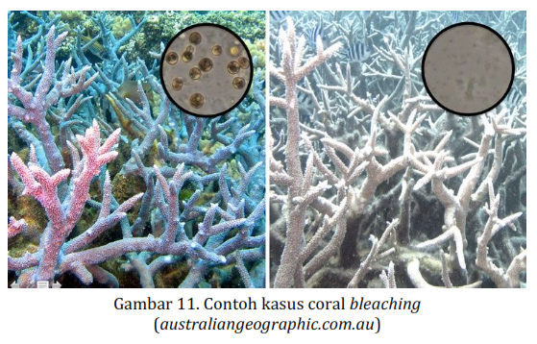
Suhu air laut
Terumbu karang tumbuh sangat baik pada suhu antara 25 ⁰ C – 29 ⁰ C. Batas minimum 16°C–17°C dan batas maksimum sekitar 36°C.
Kenaikan dan penurunan suhu sekecil 1 0 C sekalipun, apabila terjadi dalam waktu relatif lama, akan menimbulkan kematian pada karang atau Pemutihan ( bleaching)
Salinitas
Terumbu karang tumbu baik pada salinitas yang berkisar antara 30 – 36 ppm.
Turunnya hujan pada waktu yang relatif lama, pada terumbu karang yang sering terekspos ketika air surut, juga akan mempengaruhi pertumbuhan maksimal

Slide 30
Kecerahan
Faktor kecerahan sangat penting dalam proses fotosintesas dalam sel algae yang hidup di dalam jaringan polip karang.
Rata - rata pertumbuhan karang yang sangat baik ada pada hanya sampai kedalaman 20 meter saja.
Terumbu karang di daerah Iindonesia bagian timur banyak yang ditemui hidup pada kedalaman lebih dari 40 meter, terutama di daerah yang relatif jauh dari sedimentasi
Pergerakan Air
Terumbu karang memerlukan pergerakan air yang terus menerus, karena diperlukan untuk memberikan oksigen, yang sangat dibutuhkan oleh organisme yang hidup di terumbu karang.
Pergerakan air yang sangat kuat akan mempengaruhi bentuk pertumbuhan koloni dan juga proses rekolonisasi

Slide 31
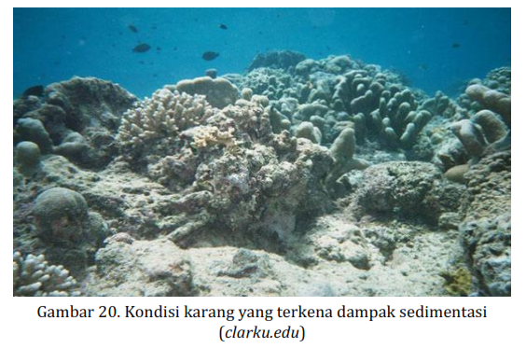
Arus merupakan salah satu faktor pendukung pertumbuhan karang. Kecepatan arus yang baik untuk pertumbuhan karang yaitu berkisar 0-0-17 m/det.
Arus berfungsi untuk membawa makanan dan membersihkan karang dari sedimentasi, contoh karang yang terkena dampak sedimentasi
Pertumbuhan karang pada daerah yang berarus cenderung lebih baik daripada perairan yang tenang.

Slide 32
Substrat
Tipe substrat yang ideal adalah substrat dengan permukaan yang keras seperti koloni karang telah mati, dan pecahan karang yang besar - besar dan batu
Beberapa usaha untuk melakukan rehabilitas atau pembuatan terumbu karang buatan telah dilakukan dengan memakai substrat yang keras, seperti substrat dari semen beton, kayu, besi dan keramik

Slide 33
Sampai sat ini masih sedikit data yang tersedia tentang laju pertumbuhan karang pada temperatur rendah yang ekstrim. Ratarata pertumbuhan dari jenis Acropora, diukur di wilayah Kushimoto dan subtropis di wilayah Kuroshima masing-masing adalah 19 dan 99 mm/tahun.

Slide 34
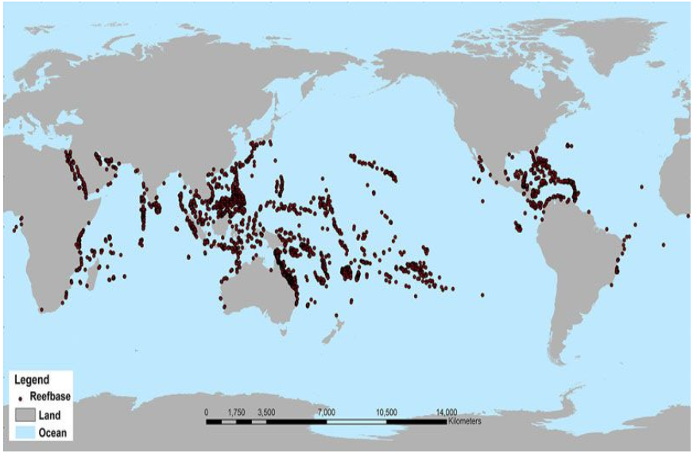
SEBARAN TERUMBU KARANG DUNIA

Slide 35
PENYEBARAN TERUMBU KARANG
Sebaran dari terumbu karang sangat dipengaruhi oleh faktor kondisi lingkungan perairan, terutama faktor
Kedalaman
suhu dan
pola arus.
Faktor kedalaman yang mempengaruhi penyebaran secara vertical.
Sedangkan pola arus dan suhu adalah faktor yang mempengaruhi penyebaran horizontal.
Faktor lain yang mempengaruhi sebaran adalah faktor biologi.

Slide 36
Asosiasi Karang Dengan Zooxanthellae
Kemampuan menghasilkan terumbu ini disebabkan oleh adanya sel-sel tumbuhan (fitoplankton) yang bersimbiosis di dalam jaringan karang hermatifik yang dinamakan zooxanthellae.
Hasil samping dari aktivitas fotosintesis tersebut adalah berupa endapan kalsium karbonat, yang struktur dan bentuk bang
Faktor-faktor lingkungan mempunyai peranan terhadap zooxanthellae dan inangnya, yaitu binatang karang dalam hal pembatasan distribusi dan diversitasnya.

Slide 37
Apa perbedaan jaringan makanan antara laut tropis dan daerah beriklim sedang-kutub??

Slide 38
Ada perbedaan jaringan makanan antara laut tropis dan daerah beriklim sedang-kutub
Pada daerah tropik, jaringan makanan lebih kompleks dengan jalur yang lebih banyak, begitu pula tingkatan trofiknya.
Hal ini disebabkan karena di daerah tropik, jumlah spesies organisme lebih banyak dan beragam.
Sedangkan pada daerah beriklim sedanng-kutub, dimana perairannya lebih dingin tidak ada ikan predator yang lebih besr dan lebih tangkas, seperti ikan tuna dan ikan setuhuk.
Disamping itu, jaringan makanan pada daerah kutub lebih banyak diperankan oleh mamalia dan burung laut karena kedua kelompok ini jumlahnya lebih besar di laut dingin daripada di laut yang hangat.

Slide 39
Apa peran perairan tropic dalam proses migrasi??

Slide 40
Migrasi dilakukan untuk mendapatkan sumber-sumber makanan yang berlimpah dan mengurangi kemungkinan kerusakan atau kehabisan makanan di setiap daerah. Hal tersebut berlaku bagi ikan tuna dimana ikan tersebut akan kembali ke perairan tropik untuk memijah dan untuk menghabiskan awal hidupnya.

Slide 42
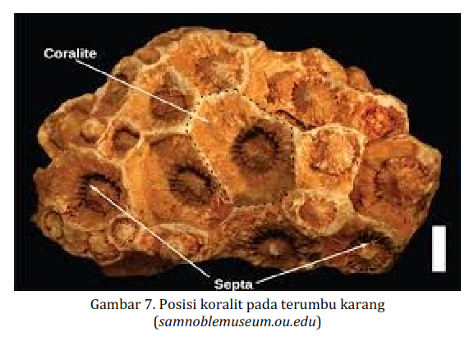
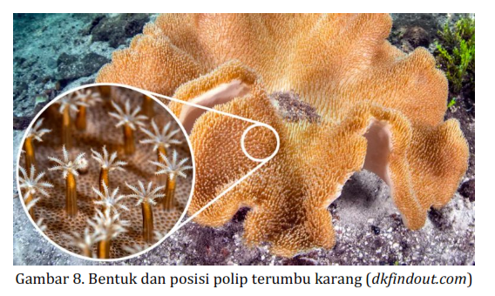
TERBENTUKNYA KARANG
Pembentukan terumbu karang dimulai adanya individu karang (polip) yang hidup berkelompok (koloni) ataupun menyendiri (soliter).
Karang yang hidup berkoloni membangun rangka kapur dengan berbagai bentuk, sedangkan karang yang hidup sendiri hanya membangun satu bentuk rangka kapur.
Gabungan beberapa bentuk rangka kapur tersebut disebut terumbu. Rangka kapur yang dibentuk

